Slide 1



Ejercicios integrales Contabilidad para Gerenciar
Indicadores
Contabilidad Gerencial
Departamento de Contabilidad e Impuestos

Slide 2
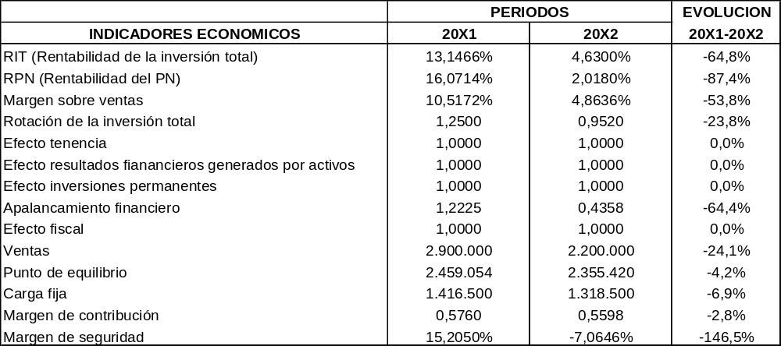
CASO BELLE COSMETIQUES S. A.

Slide 3
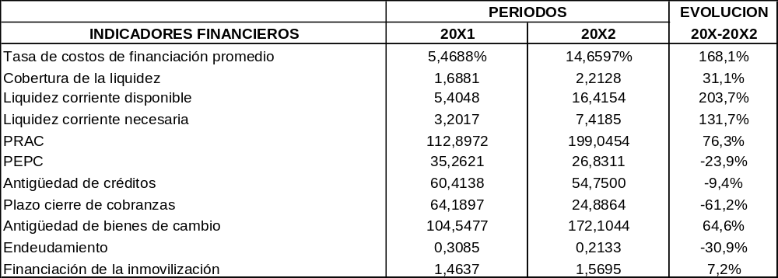
CASO BELLE COSMETIQUES S. A.

Slide 4

CASO OPCION DEPORTES S. R. L.

Slide 5
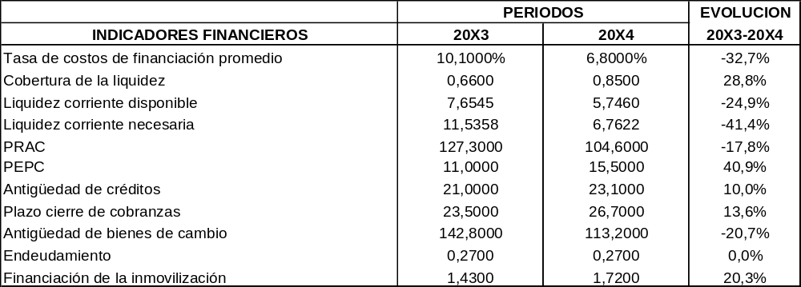
CASO OPCION DEPORTES S. R. L.

Slide 6
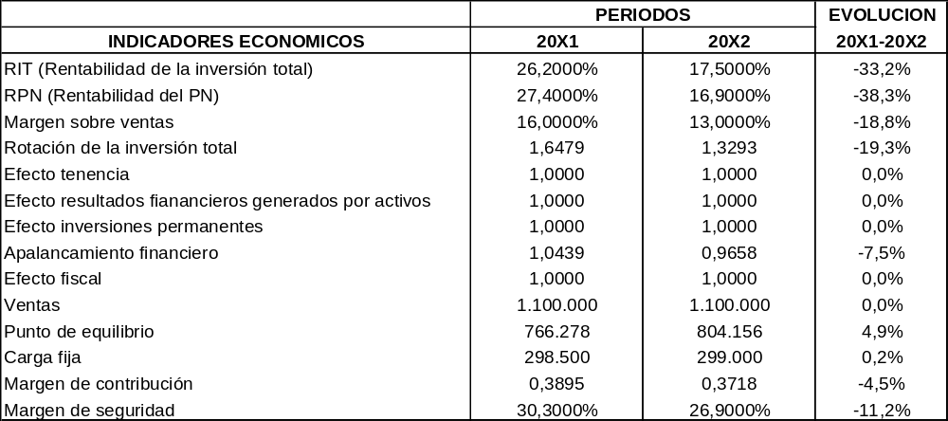
CASO EL TRANSISTOR S. R. L.

Slide 7
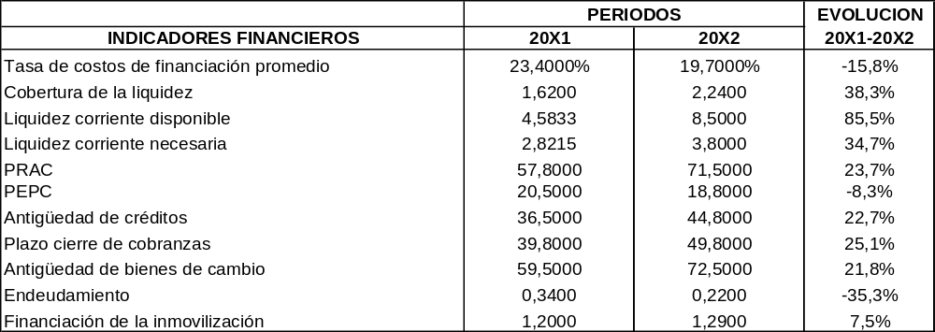
CASO EL TRANSISTOR S. R. L.

Slide 8
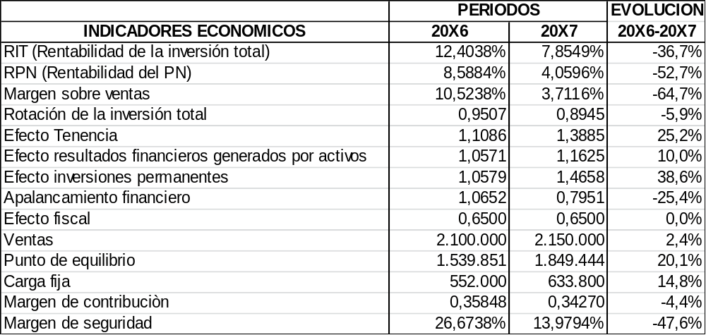
AUTOPARTES II S. A.

Slide 9
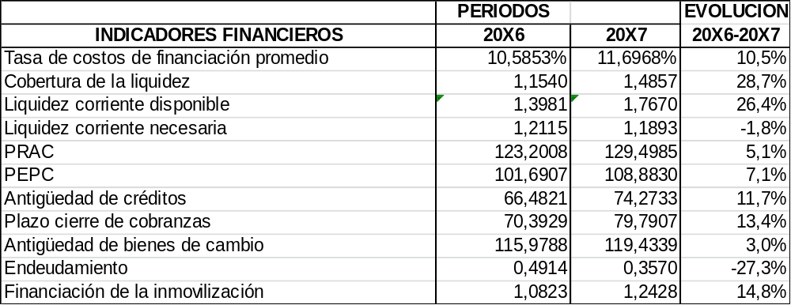
AUTOPARTES II S. A.

Slide 10

CASO REPASO II S. A.

Slide 11

CASO REPASO II S. A.

Slide 12
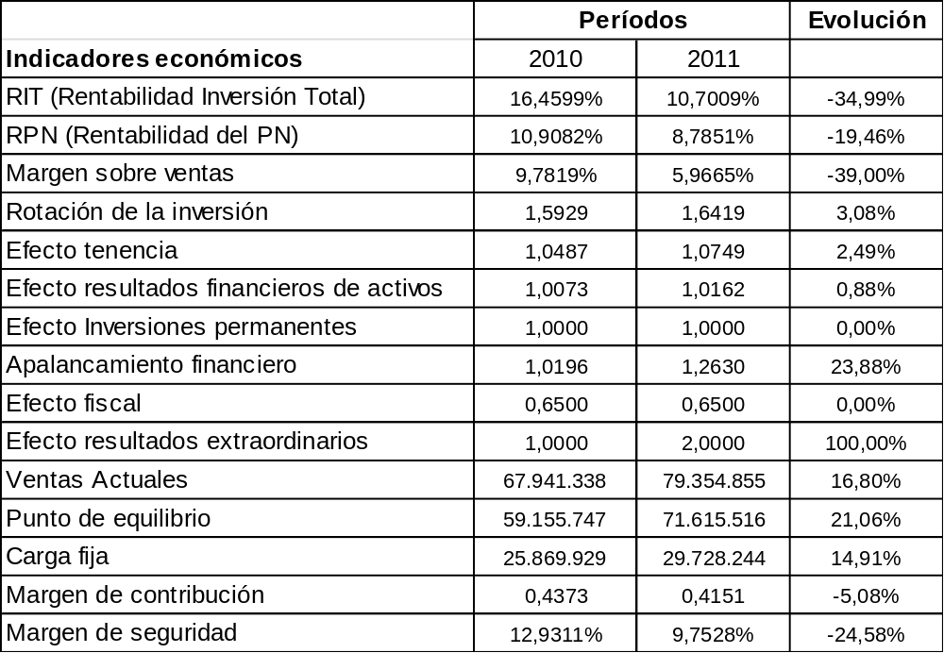
COOKER HERMANOS SA

Slide 13
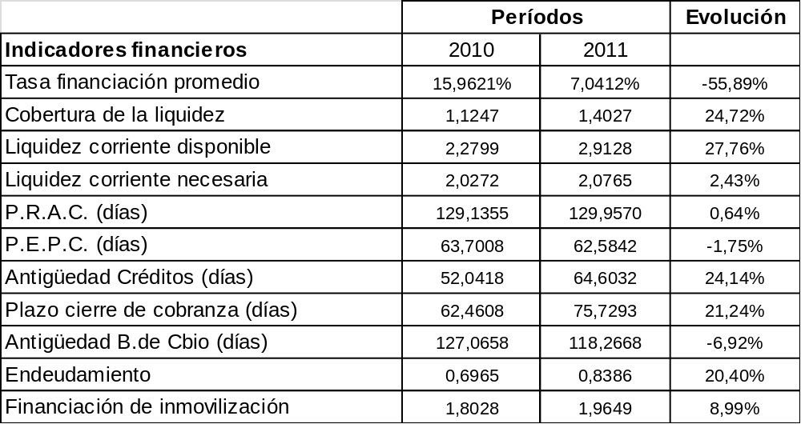
COOKER HERMANOS SA

Slide 14
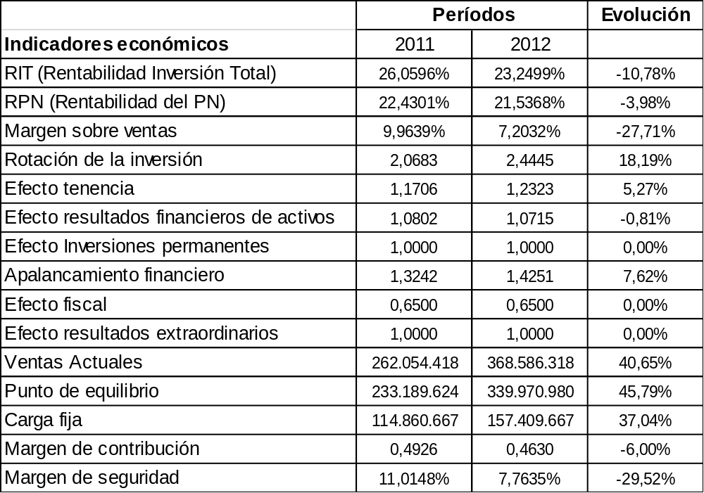
CALZADOS ARGENTINOS SA

Slide 15
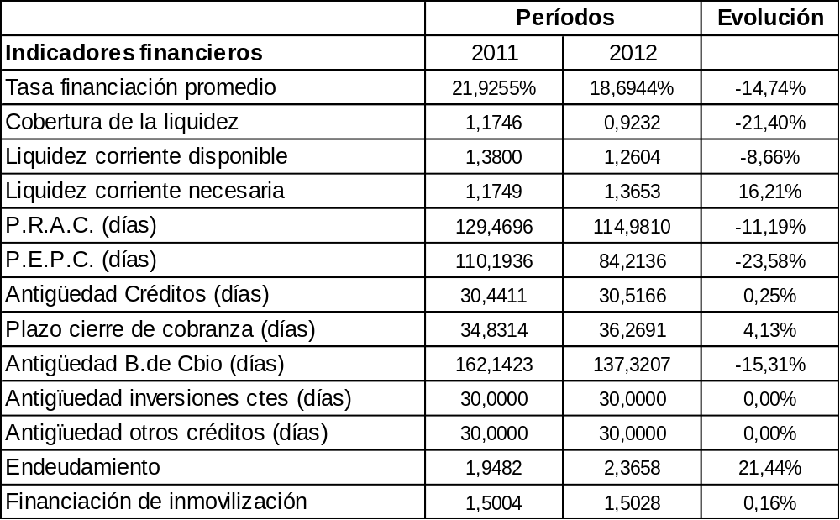
CALZADOS ARGENTINOS SA

Slide 16
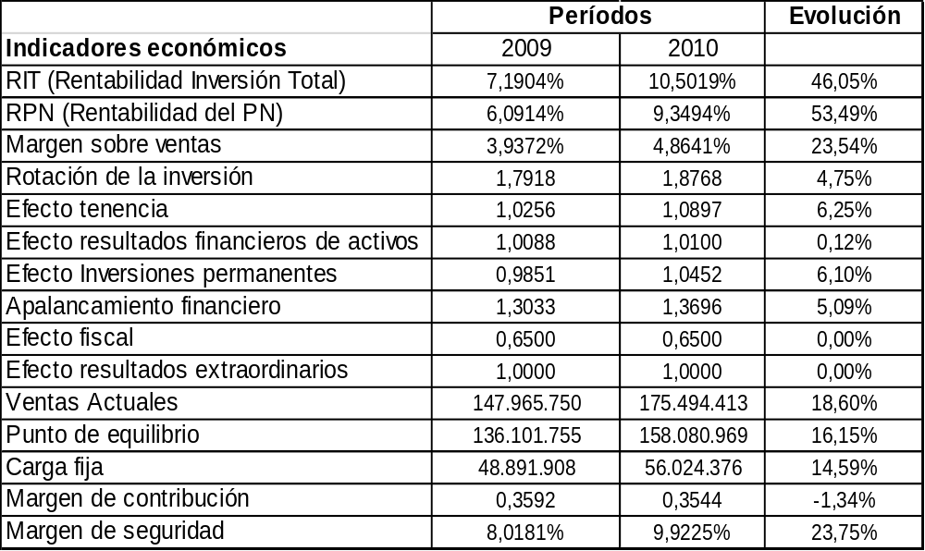
CASO MAQUIAVELO S.A.

Slide 17
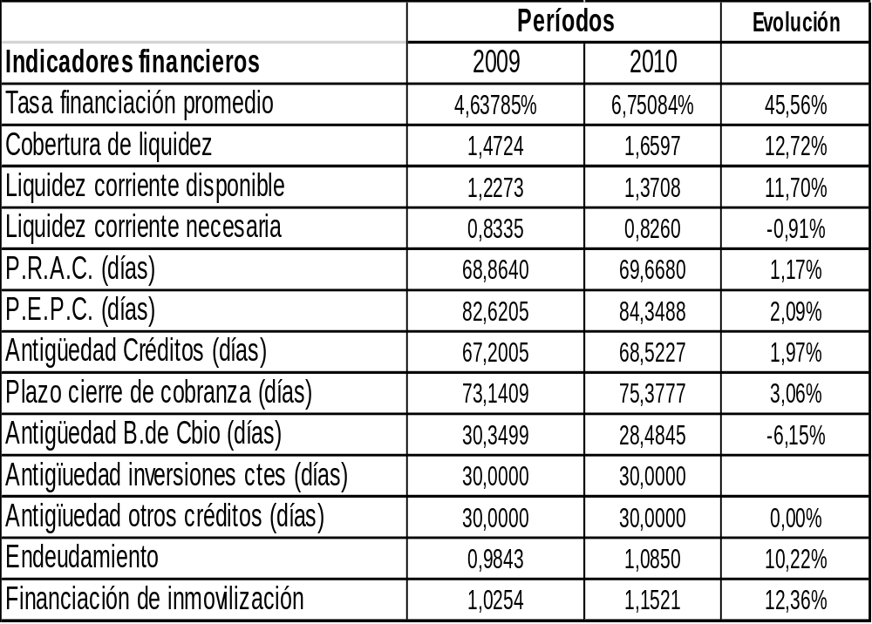
CASO MAQUIAVELO S.A.

